Slide 1
السلوكيات
(الإيجابية والسلبية)
مجموعة دمج الصحة والسلامة والأمن والمجتمع والبيئة (H3SE)
وحدة المناهج الدراسية الأساسية العامة 4.1

Slide 2
أهداف الوحدة
بعد الانتهاء من هذه الوحدة، سوف يكون بإمكانك:
فهم حقيقة أن الأخطاء السلوكية يمكن أن يكون لها عواقب وخيمة (HIPO، حوادث، إلخ...).
معرفة سلوك السلامة المتوقع من قِبل موظفي توتال "Total".
القدرة على تحديد السلوك الإيجابي الذي ينبغي تشجيعه، والسلوك السلبي الذي ينبغي معالجته داخل توتال "Total".
*HIPO = حوادث ذات احتمالية عالية "HIgh POtential incidents"

Slide 3
فيديو ردود الأفعال

Slide 4
الأعمدة الثلاثة الرئيسية للسلامة
ترتكز السلامة على 3 أعمدة رئيسية:
الطريقة التي يتم بها تصميم المنشآت / المعدات / الأبنية.
نظام إدارة (القواعد والإجراءات والمسؤوليات، إلخ...)
السلوكيات البشرية
بين 60% و80% من الحوادث في مكان العمل
أسباب سلوكية

Slide 5
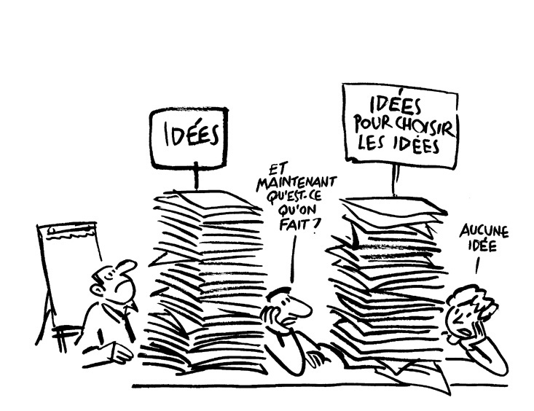
تعريف السلوك
أمثلة على السلوك:
  التحدث إلى الناس عن السلامة
  عدم تطبيق أي إجراء
  التفتيش المستمر على المنشآت
  …
أمثلة على "أنشطة" أخرى لا تمثل سلوكيات:
  التفكير في التحدث إلى الناس عن السلامة
  التساؤل ما إذا كان الإجراء يمكن تطبيقه
  التفكير في تاريخ التفتيش القادم الذي ينبغي القيام به
  …
السلوك ≠ النية
السلوك ≠ الرأي
Notes:
يتمثل الهدف في الوصول إلى فكرة أن السلوك هو عمل ملموس يمكن ملاحظته، وليس فكرة أو نية...
وعند الضرورة، قُم بتوجيه المشاركين من خلال عقد مقارنة بين السلوك والنوايا.

Slide 6
تمرين
سلوك أو لا؟
العمل في أماكن مرتفعة بدون حزام
الوقوع تحت ضغط
تنفيذ جولة للسلامة
الاقتراح على أحد زملائك بالقيام بجولة للسلامة
إقناعكم بأن السلامة تمثل أولوية بالنسبة لكم
القيادة في عكس اتجاه حركة المرور على الطريق السريع
فعل؟
يمكن ملاحظته ؟
Notes:
إن تبني سلوكيات السلامة ليس بالأمر السهل للغاية. وأحيانا يكون من الضروري تغيير العادات، والتعلم، والتطور ... وبالتالي، فالاعتراف بهذه السلوكيات واستحسانها يُعد أمرًا في غاية الأهمية في تقوية العلاقة بين الزملاء أقترح عليكم أن نشاهد معًا الطريقة التي يتم بها التعامل مع السلوك الجيد والسلوك السيئ في توتال "Total".

Slide 7
تبني السلوك الجيد للسلامة
شعور عام بأن تجنب الحوادث هو أمر فطري
في الواقع، إن التصرف بسلامة ليس بالأمر المنطقي ولا الطبيعي
التصرف بسلامة أمر يمكن تعلمه
معرفة القواعد و تطبيقها

Slide 8
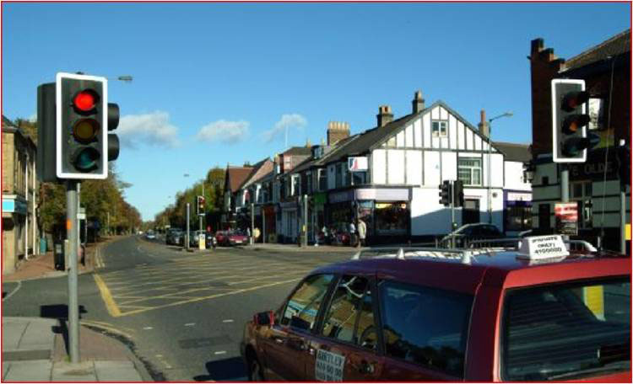
تبني السلوك الجيد للسلامة
مثال:
جميع السائقين يعرفون أنه يجب التوقف عند الضوء الأحمر
ليس من المنطقي ولا من الطبيعي أن يتم التوقف في خط مستقيم بدون المرور عندما يكون هناك ضوء أحمر
ومع ذلك، تعلمنا أنه ينبغي التوقف

Slide 9
التعامل مع السلوكيات الجيدة
يُتوقع من الموظفين في توتال "Total" القيام بما يلي:
النظر في الامتثال للقواعد، والنموذجية، والاستجابة، إلخ...
  تشجيع الممارسات اليومية التي تتسق مع القواعد
تشجيع القيام بمواقف استباقية
  تشجيع المواقف الاستباقية (المبادرات، والمشاركة الفعالة، والتغلب على صعوبات من خلال توفير الحلول، إلخ...) بدلاً من انتظار النتائج فقط
تعزيز العمل أو السلوك
  مكافئة الأعمال المميزة، والسلوكيات النموذجية، إلخ...
ممارسة الاعتراف بالجميل خلال الأعمال اليومية
Notes:
تنطبق هذه السلوكيات المتوقعة أيضا على المقاولين لدينا.

Slide 10
معالجة التباينات السلوكية
الفرق بين الجريمة والخطأ
الجريمة: طابع مُتعمد
ضرورة القيام بتصرف من حيث العقوبة المناسبة
الخطأ: طابع غير متعمد
الحاجة إلى تعلم أصول التربية
أي انحراف سلوكي لابد أن يؤدي إلى القيام برد فعل

Slide 11
التباينات السلوكية
القيادة بسرعة مفرطة في موقع العمل
نسيان خطوة هامة في إجراء ما
جلب الخمور في موقع العمل
سوء فهم خطة أو إجراء
عدم استخدام مُعدات الحماية الشخصية المتوفرة في الموقع
الخلط بين اثنين من المواد الكيميائية
قيادة إحدى آلات البناء بدون وضع حزام الأمان
استخدام الهاتف المحمول أثناء القيادة
فتح صمام مختلف عن ذلك المشار إليه في الإجراء لأنه لا يبدو أن يكون الصمام المقصود
متعمد؟
غير متعمد؟

Slide 12
تقييم طبيعة التباين
Notes:
يبين المخطط الانسيابي هذا منطق التحليل الخاص بوجود تباين من أجل تقرير ما إذا كان هذا السلوك يتعلق بجريمة أو خطأ.

Slide 13
رد فعل المُتَّخذ عند التباين
في حالة التباين، من الضروري القيام بكل ما هو ممكن لمنع إعادة حدوث هذا التباين:
رد الفعل والجرأة في القول... باستخدام بطاقة التوقف "Stop Card".
انحسار الحدث
يجب أن يتكيف رد الفعل تبعًا لما يلي:
طبيعة التباين
الخطورة المحتملة لعواقبه
هناك وجود للحق في ارتكاب خطأ.
Notes:
بطاقة التوقف "Stop Card" هي بالطبع أداة أساسية في ردود الفعل الخاصة بالتباين.

Slide 14
الخلاصة
السلوك ≠ النية
السلوك ≠ الرأي
معرفة القواعد و تطبيقها
ممارسة الاعتراف بالجميل خلال الأعمال اليومية
أي انحراف سلوكي لابد أن يؤدي إلى القيام برد فعل
هناك وجود للحق في ارتكاب خطأ.

